Slide 1

第七章 气体电极过程
当气体在电极上发生的氧化或还原反应成为电极的主反应或不可避免的副反应时，该电极过程称为气体电极过程。
最常见的气体电极过程是氢电极过程和氧电极过程。

Slide 2
§7.1 研究氢电极过程的重要意义
§7.2 氢电极的阴极过程
§7.3 氢电极的阳极过程
§7.4 研究氧电极过程的意义和存在的问题
§7.5 氧电极的析出反应
§7.6 氧的阴极还原过程

Slide 3
§7.1 研究氢电极过程的重要意义
一、氢电极
二、研究氢电极过程的意义

Slide 4
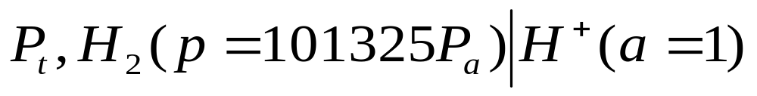
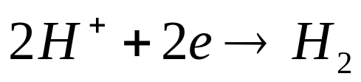
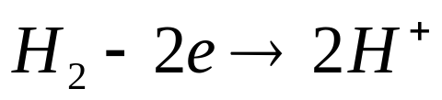
一、氢电极
典型的氢电极—标准氢电极
作为阴极时：
作为阳极时：
发生氧化还原反应的是氢，铂仅为氢的依附体。

Slide 5
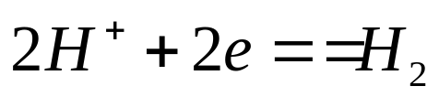
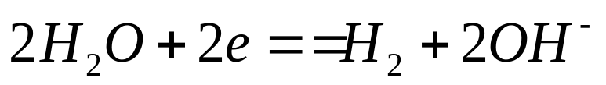
一、氢电极
溶液性质不同，氢的氧化还原反应方程式不同。
酸性溶液：
碱性溶液：

Slide 6
二、研究氢电极过程的意义
（1）标准氢电极电位是电化学研究和测量的基准。
（2）氢电极过程在工业中广泛应用。
电解食盐水
电解水制氢气
氢-氧燃料电池（负极活性物质）
（3）水溶液电镀中，氢在阴极析出是有害的。
电流效率降低、金属不能析出
镀层出现针孔、起泡、氢脆

Slide 7
二、研究氢电极过程的意义
（4）析氢反应作为金属腐蚀溶解的共轭反应时 析氢腐蚀。
利用氢电极反应为人类服务。
控制或消除氢电极过程造成的危害。

Slide 8
§7.2 氢电极的阴极过程
一、氢离子在阴极上的还原过程
二、析氢过电位及其影响因素
三、析氢过程的机理

Slide 9
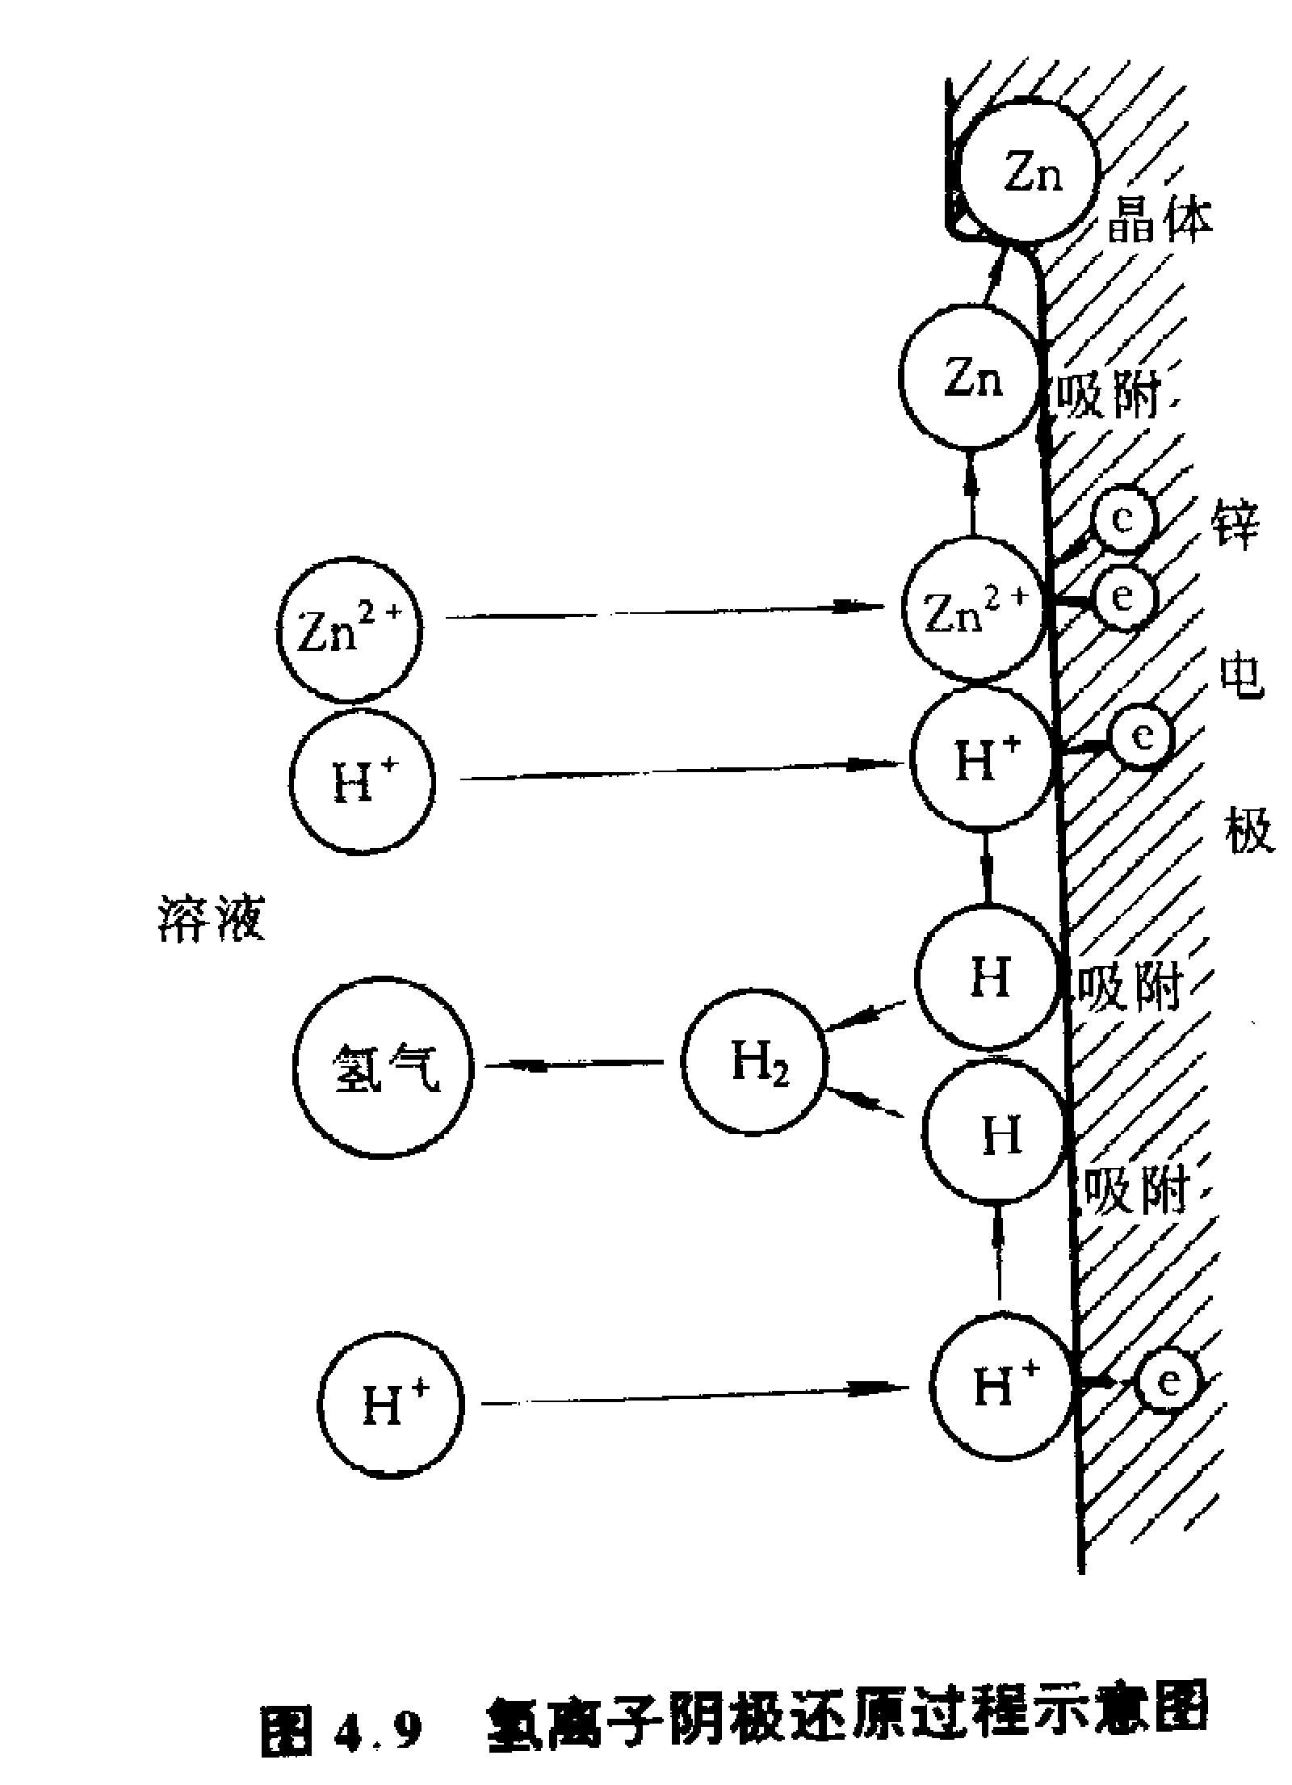
双电子反应
并联进行

Slide 10
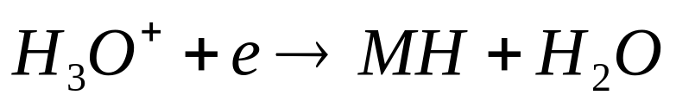
一、氢离子在阴极上的还原过程
1、液相传质步骤：
2、电化学反应步骤：
水化氢离子
阴极接受电子
电极表面生成吸附氢原子

Slide 11

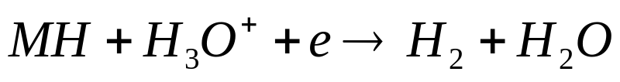
一、氢离子在阴极上的还原过程
3、随后转化步骤：
吸附氢原子以两种可能的方式从电极表面脱附
（1）复合脱附
（2）电化学脱附（包含电化学过程）

Slide 12
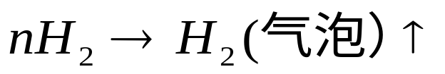
一、氢离子在阴极上的还原过程
4、新相生成步骤：

Slide 13
一、氢离子在阴极上的还原过程
氢在阴极还原包含上述步骤的原因：
（1）两个水化氢离子同时在同一位置上放电生成氢分子的几率极小，故电化学反应首先生成原子氢。
（2）原子氢具有高度活性能在电极表面吸附。
（3）吸附在电极表面的氢原子，通过脱附而生成分子氢。

Slide 14
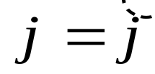
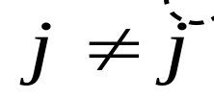
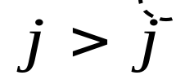
二、析氢过电位及其影响因素
1、析氢过电位
平衡电位下 无氢气析出
有阴极电流
阴极极化到一定程度
有氢气析出

Slide 15
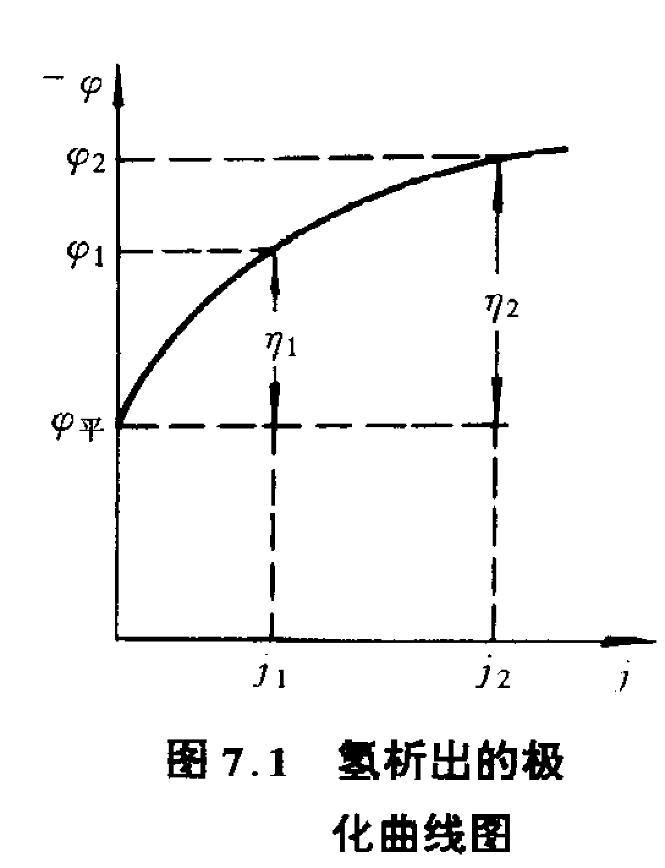

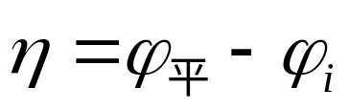
二、析氢过电位及其影响因素
定义：在某一电流密度下，氢实际析出的电位与氢的平衡电位的差值 叫做该电流密度下的过电位。
不同电流密度下过电位不同

Slide 16
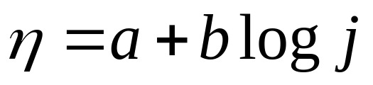

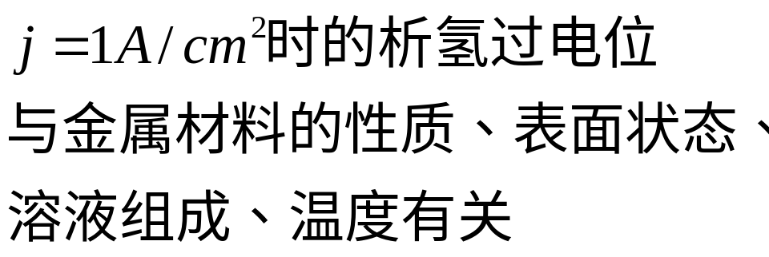
二、析氢过电位及其影响因素
在很宽的电流密度范围内有：
析氢过电位
（7.1）
电流密度

Slide 17

二、析氢过电位及其影响因素
在很低的电流密度下有：
（7.2）
析氢过电位
电流密度

Slide 18
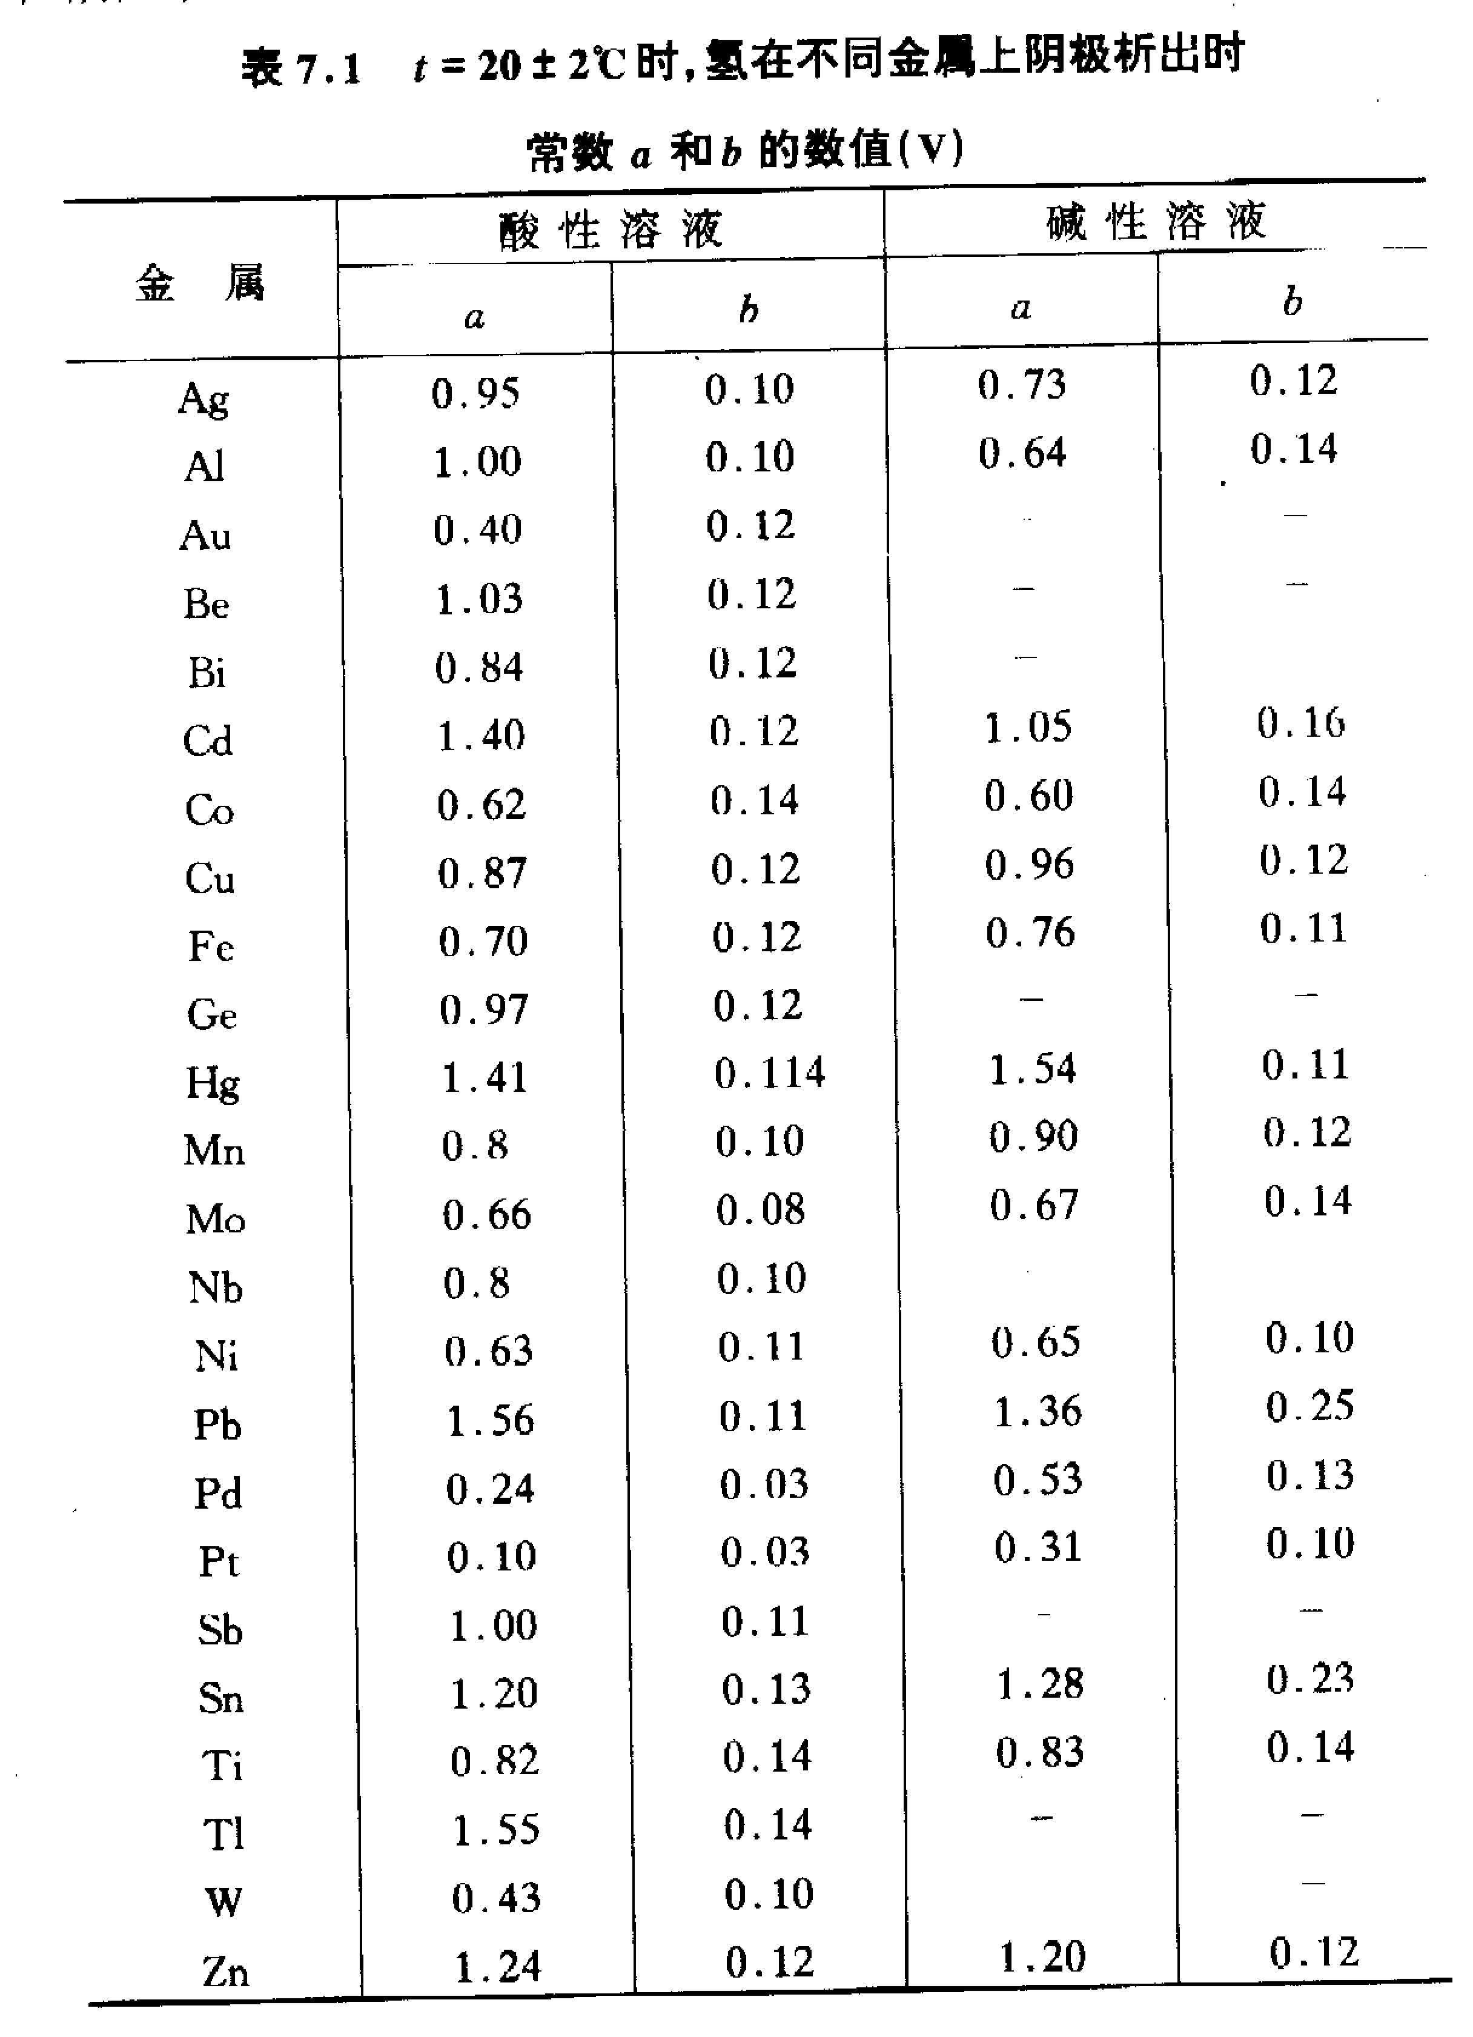
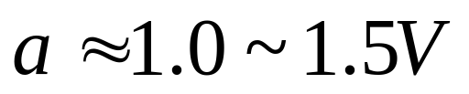
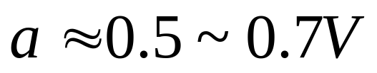
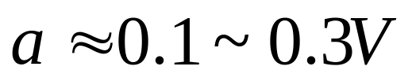
（1）金属材料本性的影响
高过电位金属
中过电位金属
低过电位金属

Slide 19
（1）金属材料本性的影响
不同金属具有不同析氢过电位的原因：
不同的金属对氢具有不同的催化能力
促进氢离子的电化学反应或氢原子复合
析氢过电位低
不同的金属对氢具有不同的吸附能力
吸附氢能力强 析氢过电位低

Slide 20

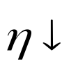
（2）金属表面状态的影响
粗糙表面上的析氢过电位低。
表面粗糙 表面活性
电极反应活化能
表面粗糙 真实表面积
电化学反应或复合反应的机会

Slide 21
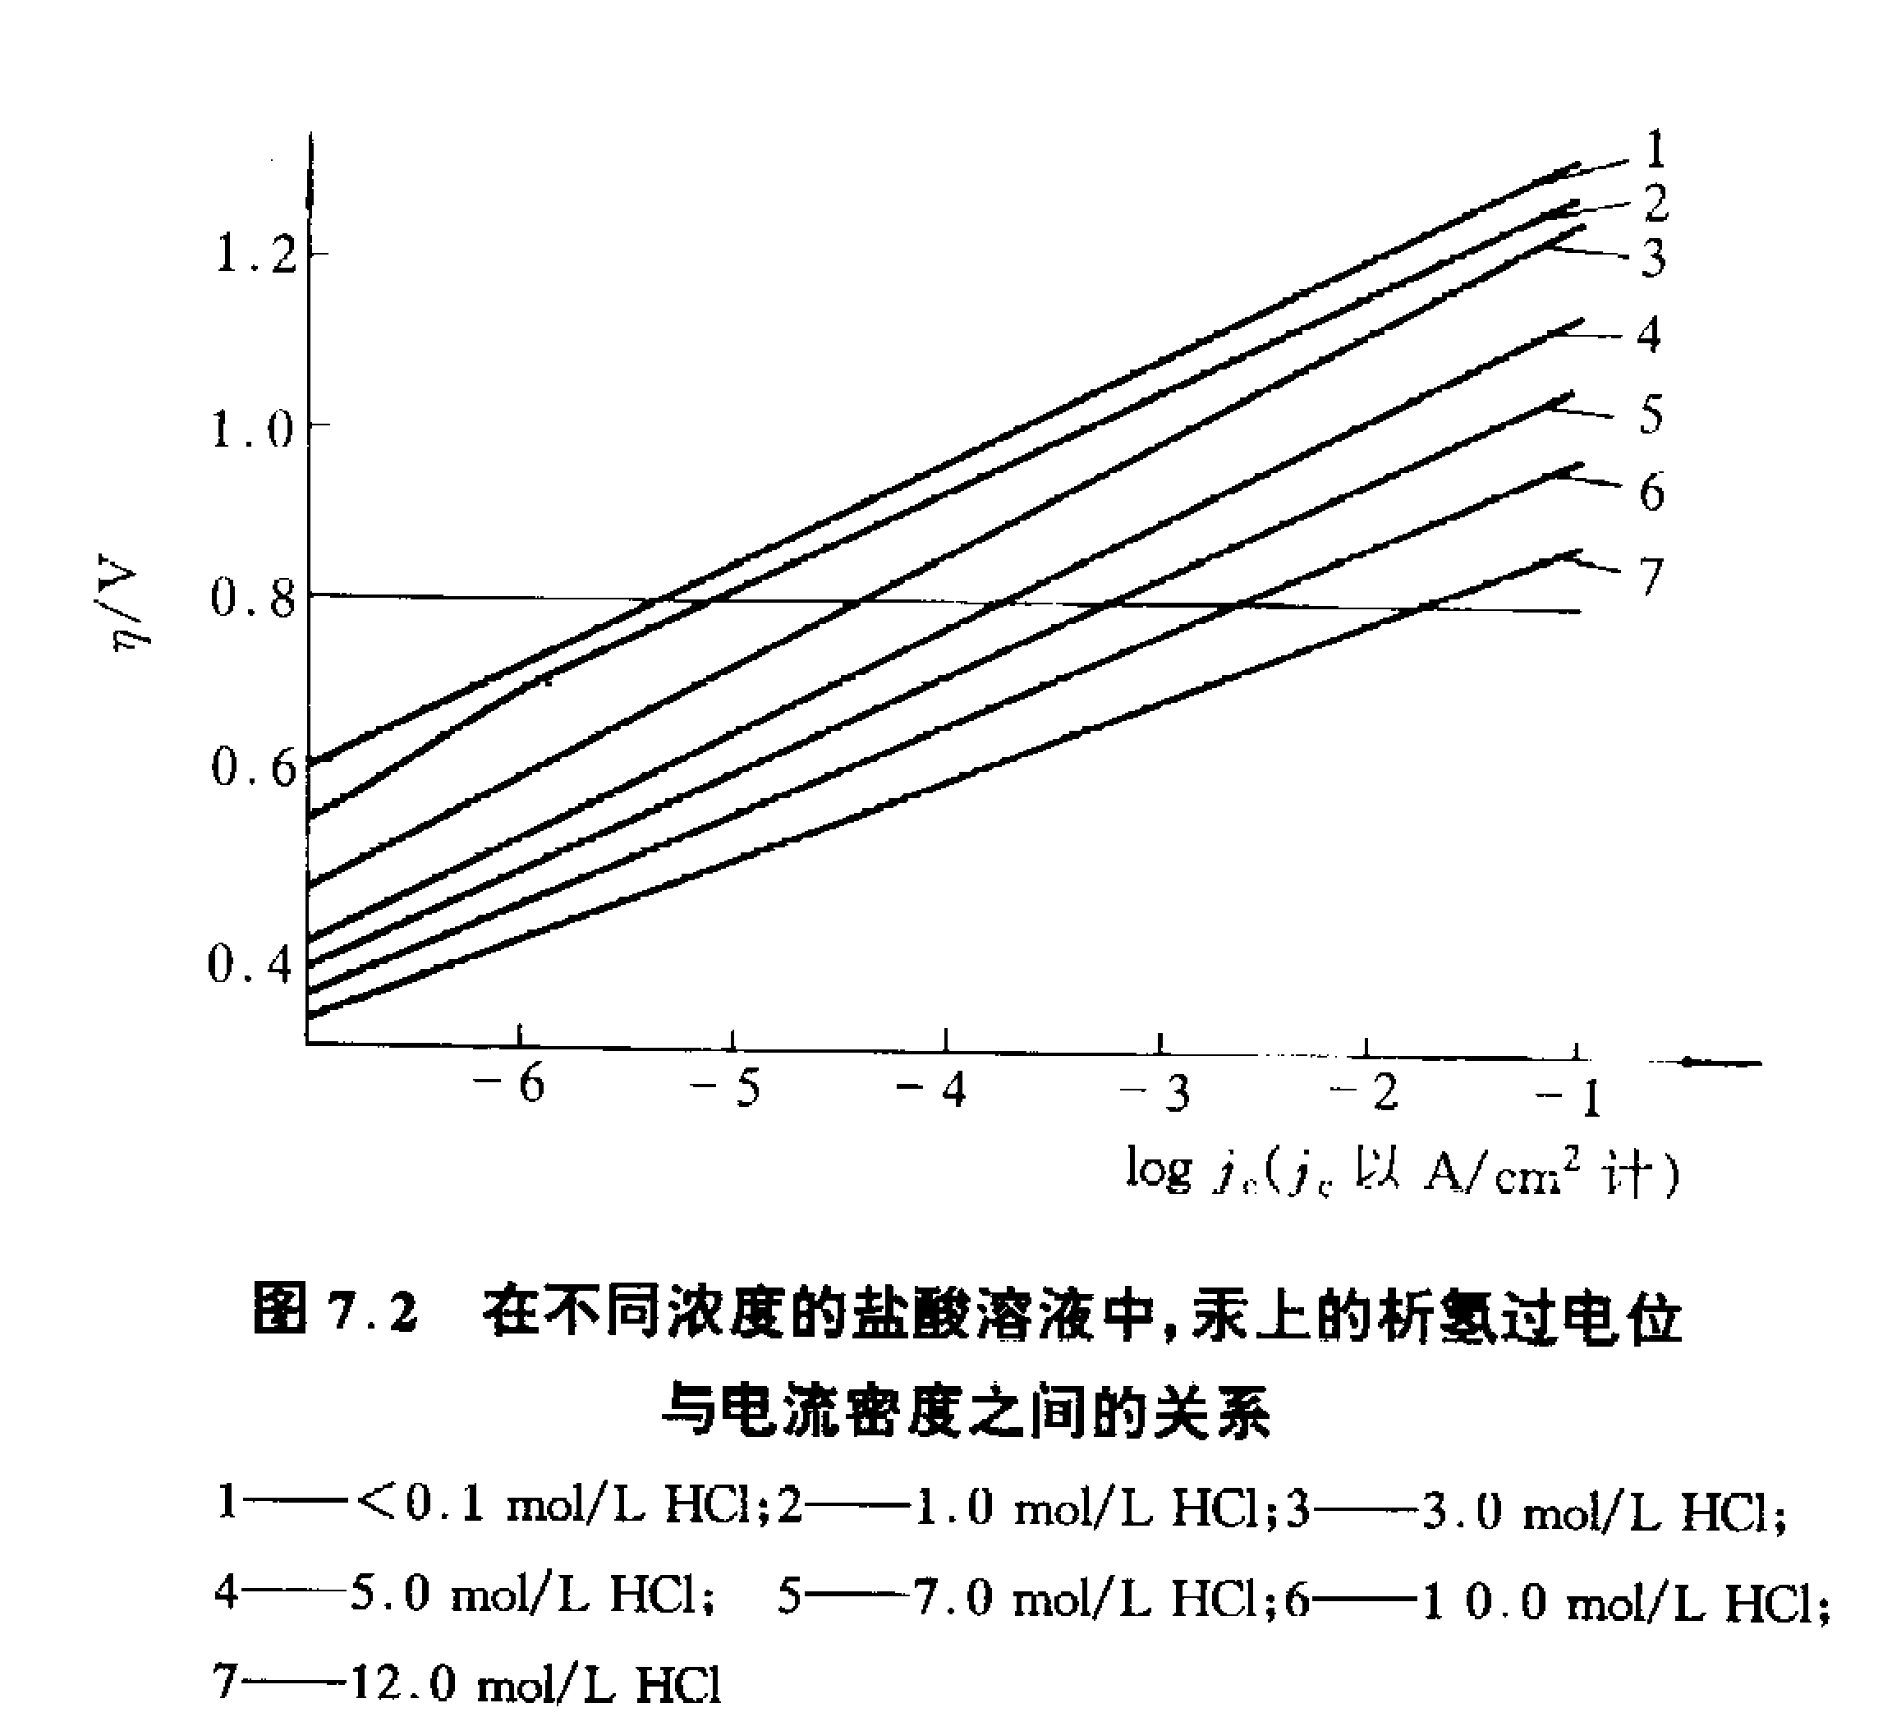


（3）溶液组成的影响
曲线均为1
在稀的纯酸溶液中，析氢过电位不随氢离子浓度变化。
高过电位金属：
低过电位金属：

Slide 22


（3）溶液组成的影响
在浓的纯酸溶液中，析氢过电位随氢离子浓度升高而降低。
高过电位金属：
低过电位金属：

Slide 23
（3）溶液组成的影响
同一过电位下，高浓度对应的电流密度（反应速度）比低浓度高很多。

Slide 24

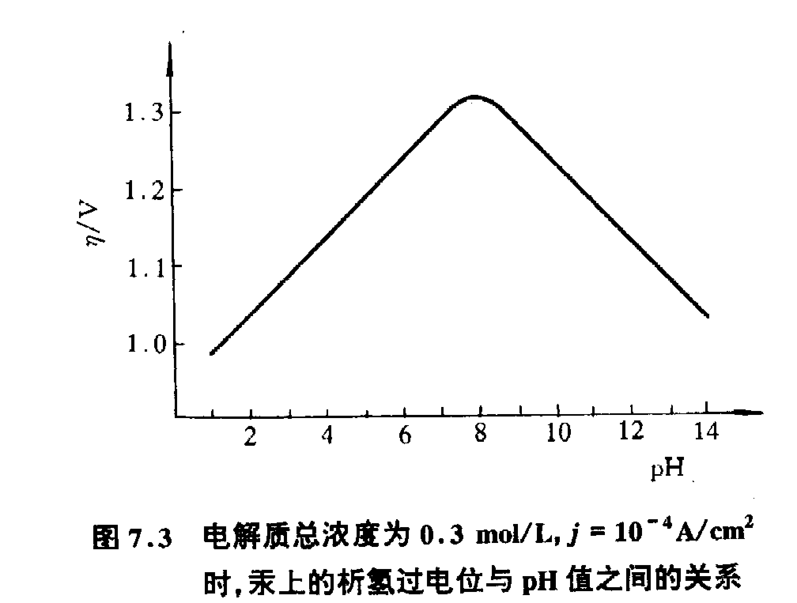

（3）溶液组成的影响
当有局外电解质，且总浓度不变时，析氢过电位随pH值变化。
pH值变化1个单位， 变化59mv。

Slide 25




（3）溶液组成的影响
某些金属离子的影响：
铅酸蓄电池中，电解液中的杂质离子 和
在铅电极上沉积，降低析氢过电位，导致电池自放电。
某些金属盐类如 和 在阴极析出，提高了析氢过电位，延缓腐蚀。

Slide 26
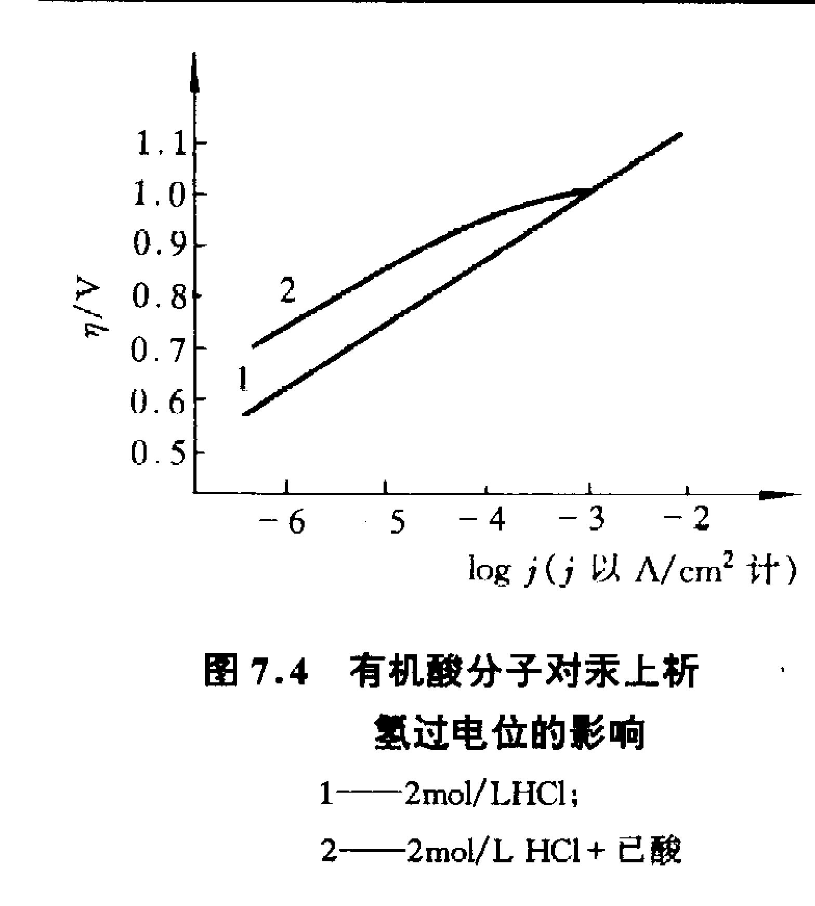
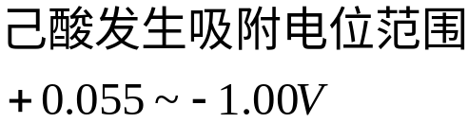
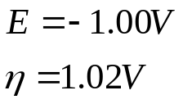
（3）溶液组成的影响
大于此电位发生脱附
有机酸和有机醇分子在电极的零电荷电位附近发生吸附，使析氢过电位升高0.1~0.2V，使析氢速度降低几十倍到几百倍。

Slide 27
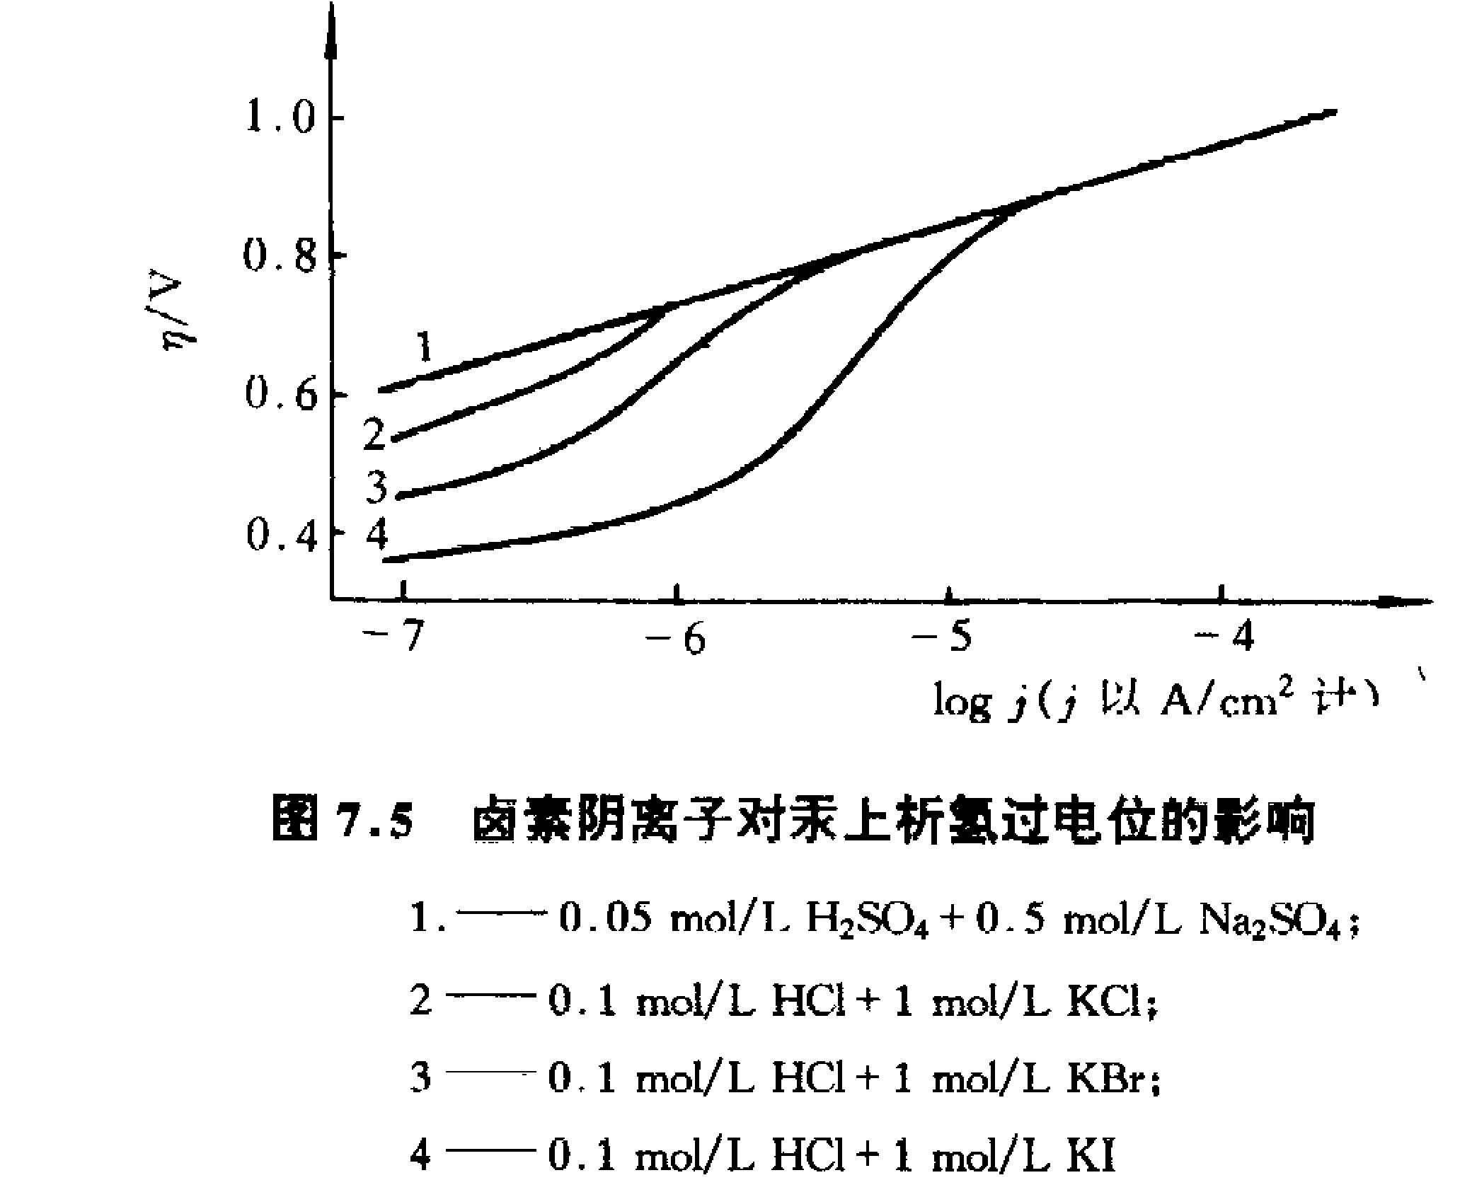

（3）溶液组成的影响
影响消失
表面活性阴离子在阴极吸附使析氢过电位降低。
吸附能力
电位高于阴离子脱附电位，影响消失。

Slide 28
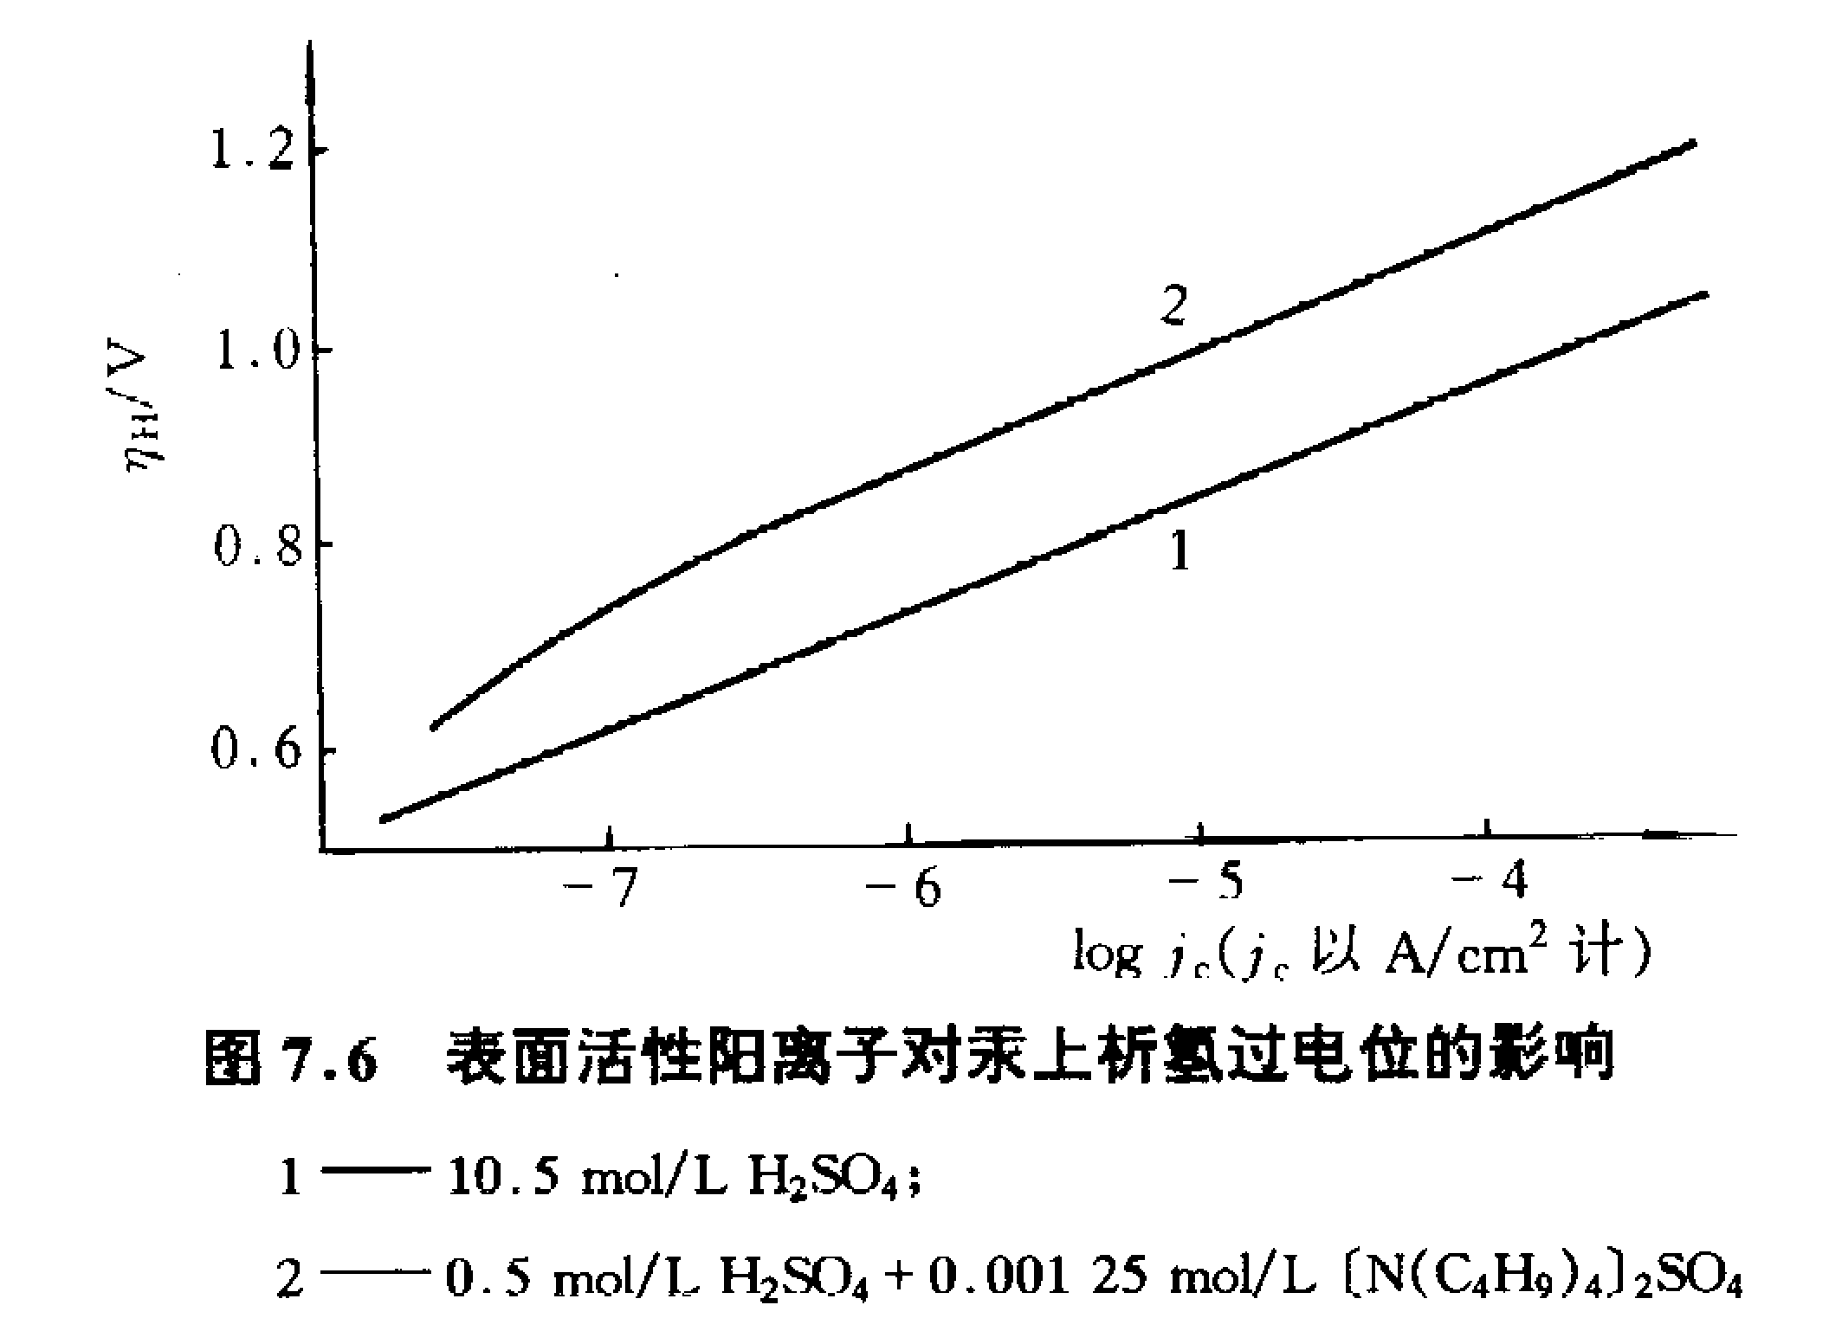
（3）溶液组成的影响
表面活性阳离子在电极表面吸附使析氢过电位升高。

Slide 29
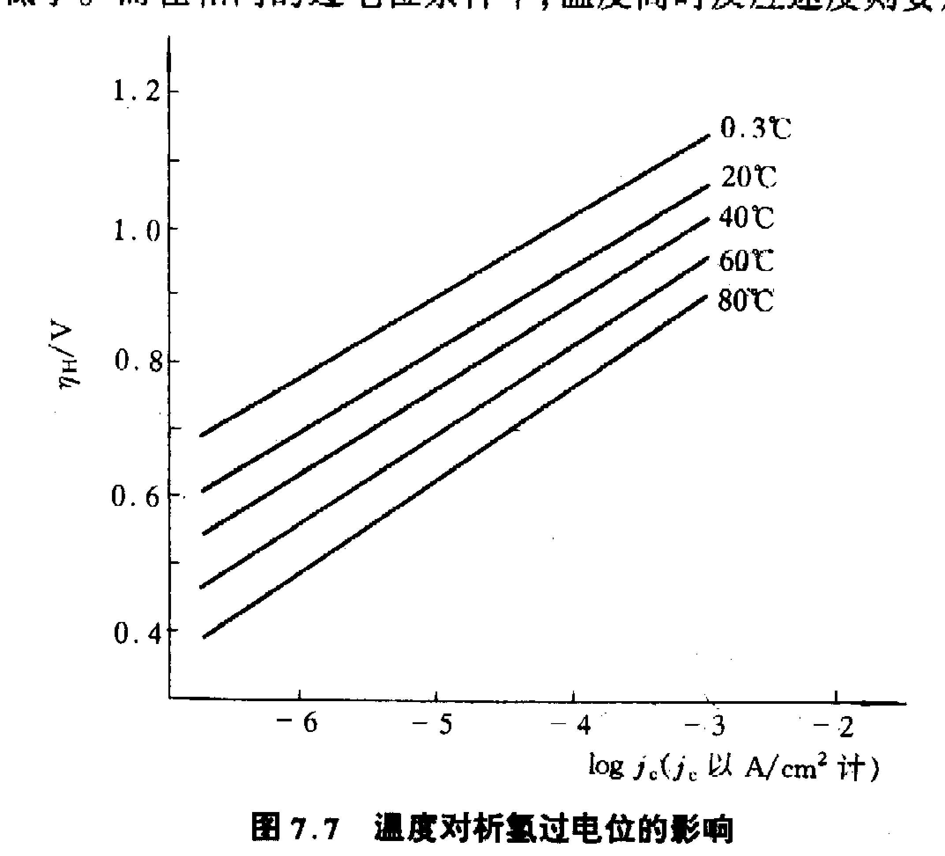
（4）温度的影响
温度升高，反应活化能下降，汞上的析氢过电位降低。

Slide 30
三、析氢反应过程的机理
根据析氢过程控制步骤推断的形成各种机理
迟缓放电机理 电化学反应是控制步骤
迟缓复合机理 复合步骤是控制步骤
电化学脱附机理 电化学脱附是控制步骤

Slide 31
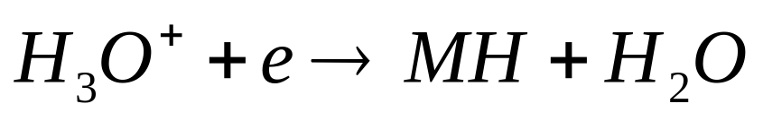
1、迟缓放电机理
（1）理论内容：
因为氢离子与电子结合的还原反应需要很高的活化能，所以离子放电步骤成为析氢过程的控制步骤，析氢过电位是由电化学极化引起。

Slide 32
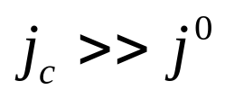
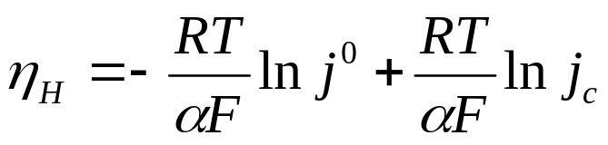
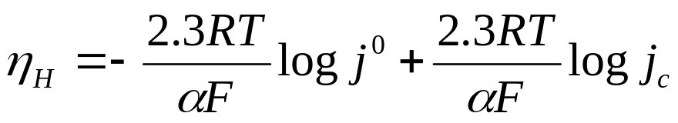
1、迟缓放电机理
（2）理论推导：
由于电化学步骤是整个电极过程的控制步骤，
所以电化学极化方程适用于氢离子放电还原过程。
当 时，可得：
（7.3）
（7.4）

Slide 33

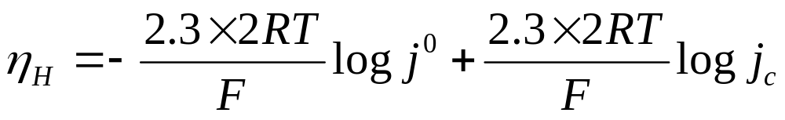


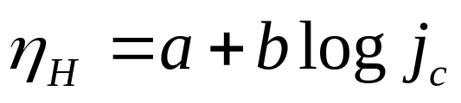
1、迟缓放电机理
将 代入 得：
（7.4）
（7.5）
（7.7）
符合塔菲尔关系

Slide 34
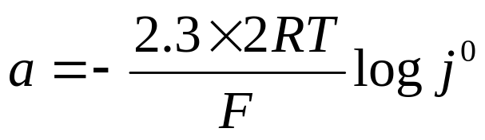
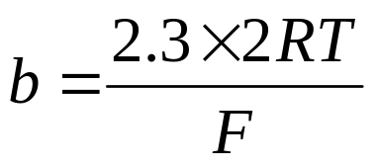
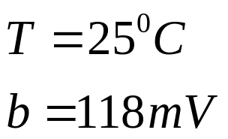
1、迟缓放电机理
由
电极材料
电极表面状态
溶液组成
相关
均与大量实验事实相符，证明迟缓放电机理正确。

Slide 35

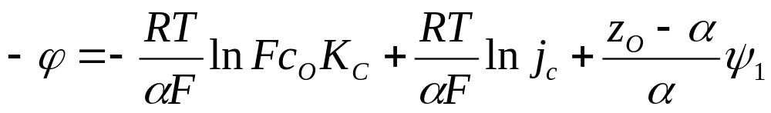
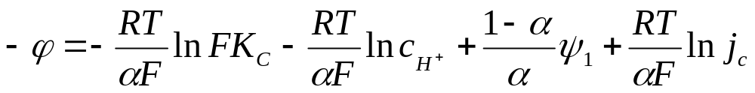
2、迟缓放电机理的实验依据
当电极过程由电化学反应步骤控制并考虑 效应时：
酸性溶液中
（6.79）
（7.16）

Slide 36
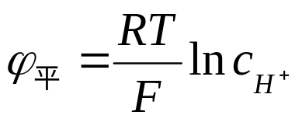
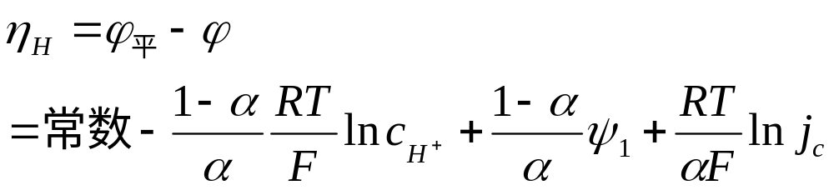

2、迟缓放电机理的实验依据
又因为：
则：
（7.17）
（7.18）
增加59mV
pH值增大一个单位
不变时
与实验结果吻合

Slide 37
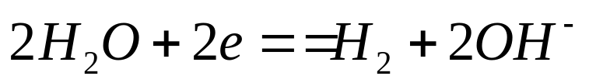
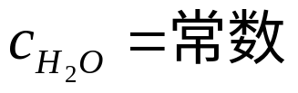

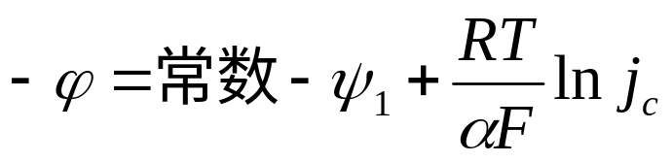
2、迟缓放电机理的实验依据
碱性溶液中
（7.19)

Slide 38
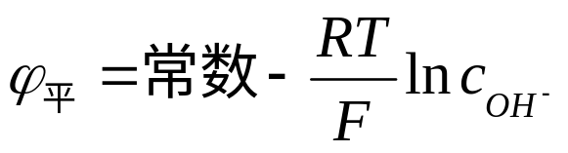
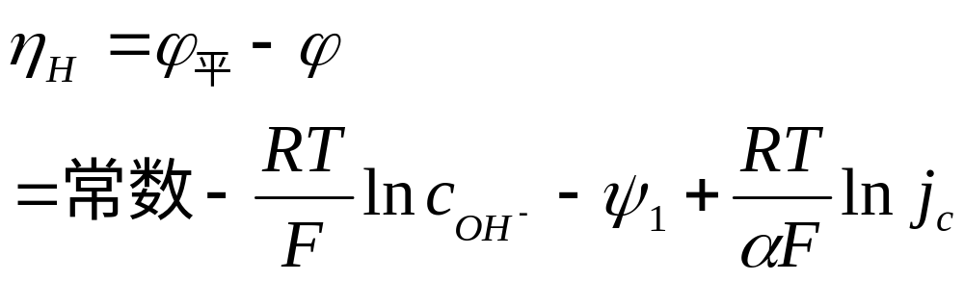
2、迟缓放电机理的实验依据
又因为：
则：
（7.20）
（7.21）
减小59mV
pH值增大一个单位
不变时
与实验结果吻合

Slide 39


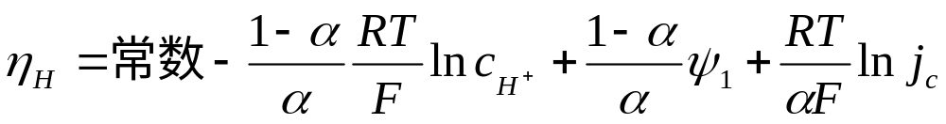
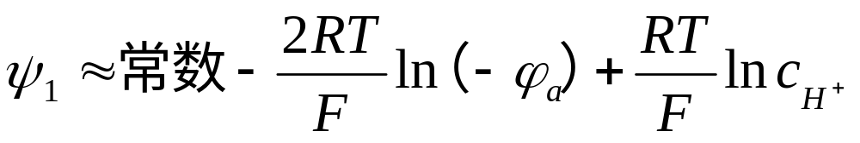
2、迟缓放电机理的实验依据
当酸浓度很低时，由于 效应，使酸的浓度变化时， 不随之改变。（图7.2现象）
两项影响抵消
（3.50）

Slide 41
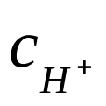
2、迟缓放电机理的实验依据
当酸浓度较高时，可忽略 效应，使 随
升高而降低。（图7.2现象）
可忽略

Slide 42
2、迟缓放电机理的实验依据
阴离子吸附时， 降低。（图7.5）
阳离子吸附时， 升高。（图7.6）

Slide 44
3、迟缓放电机理的适用范围
迟缓放电机理的推导是在汞电极上进行的。
该机理适用于吸附氢原子覆盖度很小的Pb、Cd、Zn和Tl等高过电位金属。

Slide 45

4、迟缓放电理论的前提条件
（1）吸附氢离子的表面覆盖度很小，可以用吸附氢离子的表面覆盖度代替表面活度。
（2）汞电极表面均匀，氢离子放电可以在整个电极表面上进行。
许多金属不符合上述条件。
例如：Pd、Pt、Ni、Fe等低过电位金属

Slide 46
迟缓放电机理不能解释的实验现象
（1）镍电极切断阴极极化电流后，需要较长时间电极电位才能恢复到平衡电位。说明电极表面吸附了大量氢原子，如果复合形成氢分子的速度很快，不可能有大量吸附氢离子。
（2）金属的氢脆现象也是由于有大量的吸附氢原子存在，并向金属内部扩散。
上述现象说明迟缓复合机理和电化学复合机理对某些金属的适用性。

Slide 47

5、迟缓复合机理之一
如果假定复合脱附步骤为控制步骤，
可以用氢的吸附覆盖度代替吸附氢原子的活度，则有：
平衡电位
极化电位
析氢过电位
氢吸附覆盖度
（7.11）

Slide 48



5、迟缓复合机理之一
当 时，略去逆反应不计，有：
复合脱附反应速度方程：
代入（7.11)整理得：
（7.12）
双原子反应
复合反应常数
只相当于大多数实验值的1/4

Slide 49



6、迟缓复合机理之二
假定复合脱附步骤是控制步骤
吸附氢的表面覆盖度：
（7.11）
氢的表面覆盖度随过电位的变化趋缓
（7.23）

Slide 50

6、迟缓复合机理之二
将
代入
得：
（7.12）
复合脱附反应速度方程
（7.24）
符合塔菲尔关系

Slide 51




7、电化学脱附机理之一
如果假定电化学脱附步骤为控制步骤
反应式为
吸附氢原子浓度
氢离子浓度
则:
(7.14)
电化学脱附反应速度方程：

Slide 52



7、电化学脱附机理之一
将 代入(7.14)得:
(7.15)
相当于大多数实验值的1/3

Slide 53


8、电化学脱附机理之二
假定电化学脱附步骤是控制步骤
吸附氢的表面覆盖度很大，可认为：
代入电化学脱附反应速度方程：
整理得：
（7.14）
（7.25）
符合塔菲尔关系

Slide 54
9、讨论
以上从理论和实验两方面推导了迟缓复合理论和电化学脱附理论的适用性。
这两种理论只适用于对氢原子吸附能力较强的低过电位金属和中过电位金属。

Slide 55
9、讨论
很多情况下，析氢过程非常复杂，不能用单一理论进行解释。特别对于低过电位和中过电位金属。
例1：
极化不大
复合脱附步骤控制
光滑Pd和Pt
极化较大
电子转移步骤控制
镀铂黑的Pt
氢分子变为氢气泡控制

Slide 56
例2：
应用：
部分
复合步骤控制
混合控制
Fe、Co、Ni、W
电极表面不均匀
电化学反应步骤控制
部分
通过降低电化学反应速度以提高析氢过电位的物质，适合作为缓蚀剂。
通过降低氢原子脱附速度以提高析氢过电位的物质，易造成金属氢脆，不适合作为缓蚀剂。

Slide 57

§ 7.3 氢电极的阳极过程
反应方程：
研究困难：在氢电极发生阳极极化时，作为氢的依附金属也很容易发生溶解，所以能用于研究氢阳极氧化的依附金属不多，能研究氢阳极氧化的电位区间也较窄。
氢的依附金属：Pt、Pd、Rh、Ir（酸性溶液）
Ni（碱性溶液）

Slide 58




一、氢的氧化反应历程
（1）氢分子 溶解于溶液 扩散 电极表面
（2）溶解的氢分子离解吸附 吸附氢原子
方式：化学离解吸附
电化学离解吸附
（3）吸附氢原子的电化学氧化
酸性溶液中
碱性溶液中
电极过程的控制步骤可根据阳极极化曲线判断。

Slide 59


二、光滑铂电极在酸性溶液中的
阳极极化曲线
极化不大时，出现极限电流密度，且随转速变化，电极过程受扩散步骤控制。
极化较大时，电流密度很低，且与转速无关，电极过程受表面反应速度控制。
极化不大
极化较大

Slide 60

二、光滑铂电极在酸性溶液中的
阳极极化曲线
阳极电流密度
转速较低时，阳极电流密度随转速变化，电极过程由扩散控制。
转速较高时，阳极电流密度不随转速变化，电极过程由氢分子的离解吸附控制。
表面活性阴离子使控制步骤的转化提前发生。
控制步骤转化点
转速

Slide 61



二、光滑镍电极在碱性溶液中的
阳极极化曲线
电极过程由电化学反应步骤控制。
对比在稀酸溶液中：
Ni表面生成氧化膜或生成吸附离子

Slide 62

§7.4 研究氧电极过程的意义和存在的困难
一、研究氧电极过程的意义
（1）电解水工业中氧在阳极析出
（2）Al、Mg、Ti等轻金属的阳极氧化处理
水溶液电镀
阳极上发生氧的析出反应
（3）氢-氧燃料电池、氢-空气燃料电池
正极发生氧的还原反应

Slide 63
一、研究氧电极过程的意义
（4）金属的腐蚀中阴极上氧的去极化是金属阳极溶解的共轭反应。
金属在海水、潮湿土壤及中性和碱性溶液中的腐蚀与氧的扩散及其阴极还原反应有关。
（5）生物体中发生的氧还原反应，可能也是按电化学历程进行。

Slide 64



二、研究氧电极过程的困难
（1）氧电极过程是多电子电化学反应，会有各种中间步骤、存在各种中间产物。
酸性溶液中
碱性溶液中
（2）氧电极的可逆性很小， 很难用实验手段测量氧的平衡电位，几乎无法在热力学平衡电位附近研究其动力学规律。

Slide 65
二、研究氧电极过程的困难
（3）由于氧电极过程伴随较大的过电位，电极表面会发生氧或含氧粒子的吸附，甚至生成氧化物膜，使电极表面状态不断变化。
（4）氧的阳极析出反应需要在比氧的平衡电位更正的电位下进行，而此时许多金属变为热力学不稳定，发生溶解或氧化。
酸性溶液：Au、Pt
碱性溶液： Au、Pt 、Fe、Co、Ni

Slide 66



§7.5 氧的阳极析出反应
一、氧的析出反应
碱性溶液中
酸性溶液中
例如：
硫酸溶液中
中性溶液中，以上述两种放电析出形式中所需能量较低的方式进行。

Slide 67



二、氧过电位
1、定义：某个电流密度下，氧析出的实际电位与平衡电位的差值，称为氧过电位。
2、讨论：
不变时， 随时间延长而增大。
原因：电极表面生成氧化膜。
一般所说氧过电位是指其平均值。

Slide 68




二、氧过电位
2、讨论：
氧过电位与电流密度之间符合塔菲尔关系。
直线斜率 分为不同的几段。
常数a、b均与电极材料、温度、溶液组成、电流密度有关。
（氢电极 ）

Slide 69

二、氧过电位
2、讨论：
碱性溶液中， 时，
各种金属上的过电位大小：

Slide 70

二、氧过电位
电极材料对氧过电位的影响

Slide 71






三、氧电极阳极过程的可能机理
碱性溶液中析氧的某些可能的历程
可以通过实验求得各个电极反应的b值

Slide 72


三、氧电极阳极过程的可能机理
通过与实测的极化曲线对比，判断在各电流密度区间，哪个步骤是电极过程的控制步骤。
区间2
区间1
区间2：电极过程由O⁻放电控制（Ⅰ-3、Ⅱ-3）
区间1：电极过程由OH⁻放电控制（Ⅰ、Ⅱ、Ⅲ、Ⅳ -1）

Slide 73
§7.6 氧的阴极还原过程
一、氧阴极还原反应的基本历程
二、氧在汞表面上阴极还原的反应历程

Slide 74




一、氧阴极还原反应的基本历程
1、中间产物为 或
在酸性及中性溶液中
在碱性溶液中
（A）
（B）
（C）
（D）

Slide 75


一、氧阴极还原反应的基本历程
2、中间产物为吸附氧或表面氧化物
以吸附氧为中间产物
以表面氧化物（或氢氧化物）为中间产物
（E）
（F）
（G）
（H）

Slide 76







二、氧在汞表面上阴极还原的反应历程
氧还原极谱曲线上的半波电位值与第一类反应历程中的（A）、（B）对应，因此，可认为氧的析出过程按中间产物为 。
平均极限扩散电流

Slide 77



二、氧在汞表面上阴极还原的反应历程
分析反应：
实验测量电极反应符合下列关系：
表明：反应（A）的控制步骤是电子转移步骤，且只有氧参与，无氢离子参与。
反应式：
(7.26)
(7.27)

Slide 78

二、氧在汞表面上阴极还原的反应历程
由此可知：反应（A）是一个总反应式，它由一系列反应组成。
控制步骤
准平衡态

Slide 79

二、氧在汞表面上阴极还原的反应历程
当极化较大，忽略逆反应，且考虑 效应时，反应（A）的动力学方程为：
（7.28）
（7.29）

Slide 80


二、氧在汞表面上阴极还原的反应历程
分析反应：
实验测得 电化学还原的动力学方程为：
（7.30）
（7.31）
未电离的H₂O₂浓度

Slide 81


二、氧在汞表面上阴极还原的反应历程
由此可知：反应（B）是一个总反应式，它由一系列反应组成。
控制步骤
准平衡态

